Slide 1
第8讲 视觉里程计2：光流法和直接法(from高翔)

Slide 2
一、光流法
8.1 特征点法的缺点
1.关键点的提取与描述子的计算非常耗时；
2.使用特征点会忽视其他除特征点外的图像信息，造成大量信息丢失；
3.在某些没有明显特征的地方（比如一面白墙），特征点数量可能会非常少，找不到足够点进行匹配；

Slide 3
一、光流法
8.2 克服特征点法缺点的相应解决方法
1.光流法
保留特征点，但只计算关键点，而不计算描述子；使用光流法（Optical Flow）跟踪特征点的运动，替代特征点匹配过程，最后同样进行相机运动矩阵估计；使用光流法跟踪特征点的运动，光流的计算时间要小于特征点描述子的计算与匹配；
2.直接法
只计算关键点，不计算描述子，同时使用直接法（Direct Method）计算特征点在下一时刻图像中的位置。这样跳过了描述子的计算过程和光流的计算时间。

Slide 4
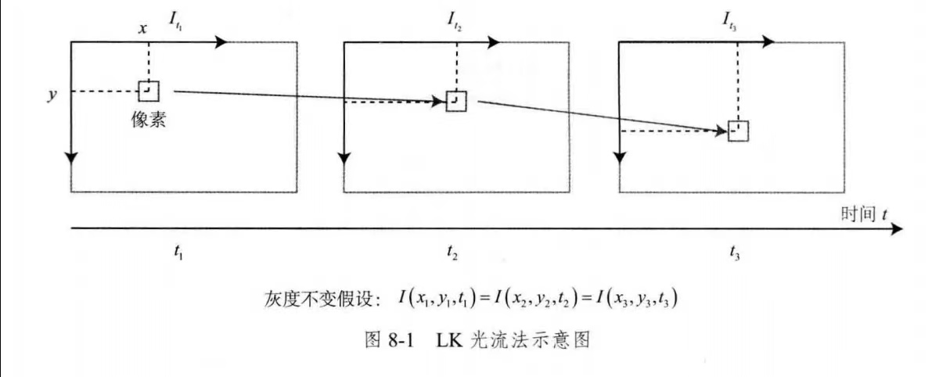
一、光流法
8.3 2D光流法
光流法是一种描述像素随时间在图像间运动的方法，随着时间的流逝，同一个像素点会在图像间运动，光流法会跟踪这个点的运动过程。其中，计算部分像素运动的称为“稀疏光流”，计算所有像素运动的称为“稠密光流”；稀疏光流以Lucas-Kanade光流为代表，可以在SLAM中用于跟踪特征点的位置；稠密光流以Horn-Schunck为代表；

Slide 5
一、光流法
1.Lucas-Kanade光流（LK光流）：
首先LK光流法的基本假设是：灰度不变假设，即同一个空间点的像素灰度值，在各个图像中是固定不变的。
对于某一个像素点，根据灰度不变假设，经数学推导可以得到一个关于u，v的线性微分方程（这里u，v分别是该像素点在两个方向上的运动速度分量）。但是一个方程显然是不够解出两个未知量的，因此需要引入额外的约束来进行求解。在LK光流中，假设某一个窗口中的像素都具有相同的运动规律，设这个窗口有w*w个像素点，那么由灰度不变假设可得到w*w个线性微分方程，那么这将是关于u，v的超定方程，传统的方法是使用最小二乘解。这样就求得了像素在图像间的运动速度u，v。当方程中t取离散的时刻而不是连续时间时，就可以估计某块像素在若干图像中出现的位置。在SLAM中，LK光流法常用来跟踪角点的运动。

Slide 6
一、光流法
2.LK光流的使用；
（1）OpenCV中内置了LK光流；
（2）使用高斯牛顿法实现LK光流。光流问题可以看成一个优化问题：通过最小化灰度误差估计最优的像素偏移，因此可以使用高斯牛顿法进行最优化问题的求解。一般使用单层光流法即可解决一般的LK光流；如果相机运动较快，相邻两幅图像的变化比较明显，而LK光流的结果依赖于图像梯度，如果图像的梯度不够平滑，可能会剧烈变化，那么单层光流法容易收敛到一个局部极小值；为此，可以引入图像金字塔，使用多层光流法，在计算光流时，先从顶层的图像开始计算，然后把上一层（小分辨率）的追踪结果，作为下一层光流（高分辨率）的初始值。由于上层的图像相对粗糙，因此这个过程也称为由粗至精（Coarse-to-fine）的光流，也是实用光流法的通常流程。
从实际的运行结果来看，多层光流法的效果与OpenCV内置的效果相当，多层光流的效果明显优于单层光流。

Slide 7
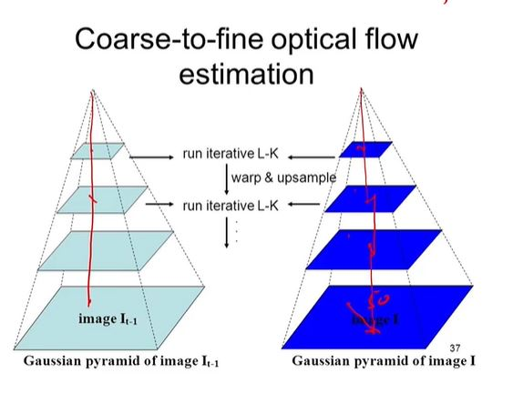
一、光流法
如图为多层光流法中使用的图像金字塔。

Slide 8
一、光流法
3.LK光流总结
LK光流跟踪能够直接得到特征点的对应关系，类似于特征点法中的描述子的匹配，只是光流对图像的连续性和光照稳定性的要求会高一些。在通过光流法实现对特征点的跟踪之后，就可以用PnP，ICP或对极几何进行相机运动的估计。
总之，光流法可以加速基于特征点的视觉里程计算法，避免计算和匹配描述子的过程，但要求相机运动相对平滑，采集图像频率较高。

Slide 9
二、直接法
8.4 与特征点法的比较
特征点法中，为了估计相机的运动，我们通过提取特征点，根据它们在相机中的投影位置，通过最小化重投影误差（Reprojection Error）优化相机的位姿。在这一过程中，我们需要清楚地知道相机间关键点的精确位置，从而进行下一步特征匹配。在这一过程中，需要大量的计算量。而在直接法中，并不需要知道点与点的对应关系，只需要根据关键点的像素的亮度，通过最小化光度误差（Photometric Error）进行相机运动矩阵的优化。
8.5 光流法的不足
光流法仅估计了像素间的平移，但：
没有考虑到相机本身的几何结构，
没有考虑到相机的旋转和图像的缩放；
对于边界处的点，光流不好追踪；
而直接法则考虑了这些信息；

Slide 10
二、直接法
8.5 直接法原理
在特征点法中，首先会计算关键点，再进行关键点的匹配，从而估计相机的运动；在光流法中，首先计算关键点，追踪关键点的位置，再估计相机的运动。直接法则不同，直接法根据像素的亮度信息直接估计相机的运动，可以完全不用计算特征点和描述子。这样既避免了特征的计算时间，也避免了特征匹配缺失的情况。只要场景中存在明暗变化，直接法就能工作。另外，特征点法只能重构稀疏特征点，直接法还能恢复稠密和半稠密结构；直接法不用提取特征点（比如角点），对于特征点数量非常少的情况就可以适用（对于白色墙体效果非常好）；对于比如物体边框这样的连续点（不适合提取特征点？），直接法比特征点法和光流法效果要好。

Slide 11
二、直接法
（接上页）
对于三维空间中的一个关键点P，在相邻两个相机中的投影分别记为p1，p2。直接法的思路是根据初始相机的位姿估计值，结合p1的位置（似乎也可以取p1点附近的一个方块，假设在两个图像中p1点附近的像素点发生了相同形式的运动），计算得到p2的位置。如果相机的位姿矩阵不够好，那么p1和p2表现的差别可能比较大，这样就可以使用一个优化问题来优化相机的位姿矩阵。与特征点法使用最小化重投影误差不同，直接法使用最小化光度误差进行优化，即使P点的两个投影像素的亮度误差达到最小。这样做的理论前提仍然是基于灰度不变假设。在数学推导中，需要注意的是直接法优化的是相机的运动矩阵R和t，而不像光流法那样优化的是关键点，即“自变量”的选取发生了改变。
在直接法的数学推导过程中，可以发现，在图像梯度不明显的地方，对相机运动的估计贡献比较小。

Slide 12
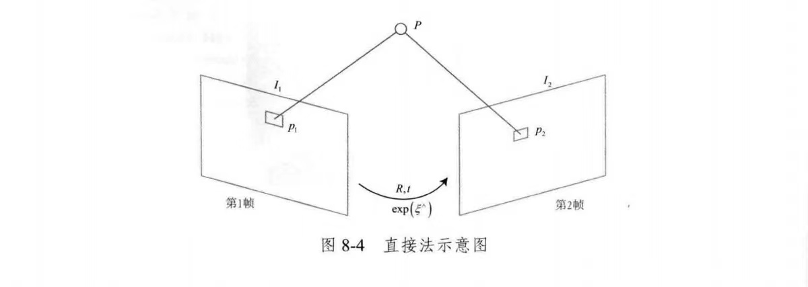
二、直接法
8.7 直接法的优缺点
优点在8.5中已经讨论过。直接法也有一些缺点，如灰度不变难以满足，容易受到曝光和模糊的影响；单像素区分性差；图像非凸等。

Slide 13
二、直接法
8.8 直接法分类
假设P深度已知，根据P点的来源可以对直接法进行分类：
1.P点来自稀疏关键点，则称为稀疏直接法。通常使用数百至上千个关键点，并且类似于LK光流法假设关键点周围的像素是不变的。由于直接法不必计算描述子，并且使用的像素点较少，因此速度最快，但只能用于计算稀疏的重构；
2.P点来自部分像素。在数学推导中可以看到，如果当前像素的梯度为0，那么就不会对运动增量有任何贡献，因此梯度值为0（或梯度变化不明显）的像素可以舍弃。这种方法称为半稠密（Semi-Dense）直接法，可以重构一个半稠密的三维结构；

Slide 14
二、直接法
3.若P点为所有像素，那么称为稠密直接法。稠密重构需要计算所有像素点（一般几十万到上百万个），因此不能在CPU上进行实时运算，需要GPU加速。但是对于梯度变化不明显的像素点，在运动估计中不会有太大贡献，并且在重构时也会难以估计其位置。
由此可以看到，从稀疏重建一直到稠密重建，都可以使用直接法。具体用哪种方法需要视情况而定，稀疏直接法可以快速求解相机位姿，稠密直接法可以建立完整地图。

